Slide 1

Interne Presentatie
Project Foodboost
groep 1

Slide 2
Afgelopen sprint
Simpele classifiers fitten
Leave One Out
Voorspellen of favoriet recept
Simulated Users
Programma modellen

Slide 3
Data en trainset
Experimenteren dataform
Matrix
Tags
Leave One Out

Slide 4
Leave One Out
10 favorieten
test_size = 0.2
L.O.O. op 8 favorieten

Slide 5
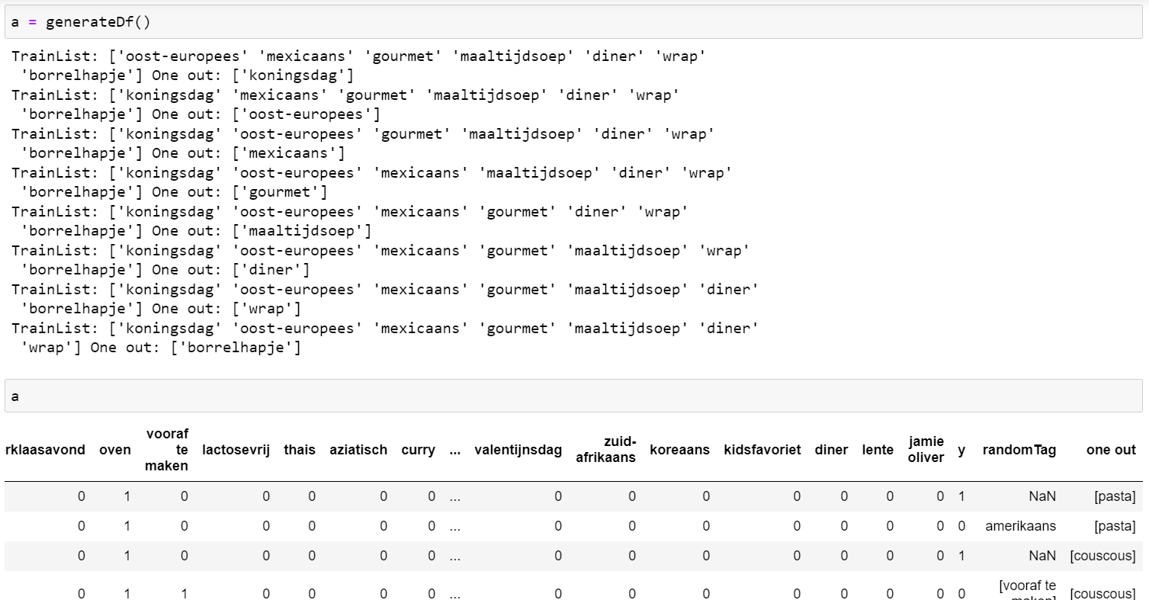

Slide 6
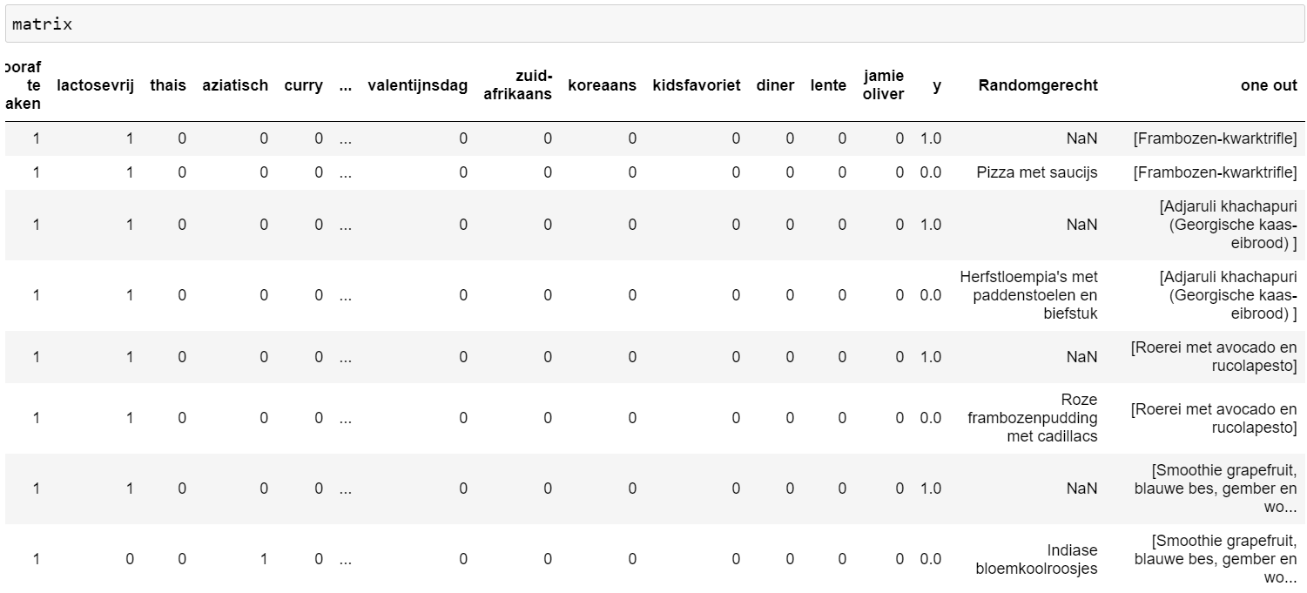

Slide 7
Model
Simulated Users
Grid Search
Logistic Regression, KNN, SVM vergelijken
Jupyter demo

Slide 8
Onzekerheden
Splits train test
Grote data

